Slide 1
Розточчя

Slide 2
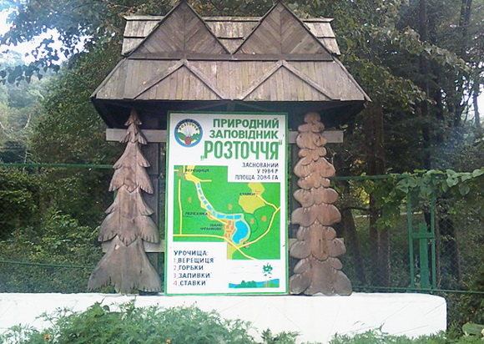

Slide 3
Природний заповідник «Розточчя» було створено постановою Ради Міністрів УРСР від 5 жовтня 1984 року №403 на базі державного заказника місцевого значення «Страдчанський ліс», створеного 1974 року, та заповідного урочища «Королева гора» (1978).
Територія заповідника складається з двох ділянок — Верещицького і Ставчанського лісництв.
Контора заповідника розташована біля смт Івано-Франкове, в кварталі 42 Ставчанського лісництва, на відстані 35 км від районного центру м. Яворова та 25 км від обласного центру — м. Львова.
На півночі (Ставчанська ділянка) та сході (Верещинська ділянка) заповідник межує з Яворівським національним природним парком.

Slide 4
Природний заповідник Розточчя – один з наймальовничіших куточків України. Заповідник представляє собою пасмо, що складається з пагорбів, вкритих зеленими, пишними лісами. Пасмо, шириною до 20 км і висотою до 400 м, справляє незабутнє враження …
Назва заповідника говорить сама за себе. Розточчя – це місце, в якому беруть початок багато річок і каналів, які потім впадають у Дністер. Особливо прекрасний вид на заповідник з висоти пташиного польоту: річки здаються яскраво-синіми вузькими смужками, які обрамлені яскраво-зеленими безмежними просторами – полями.

Slide 5
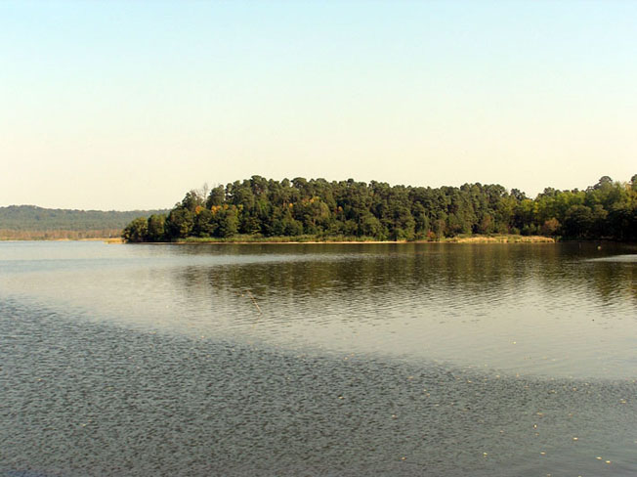

Slide 6
Основу флори заповідника Розточчя складають змішані ліси. У лісах ростуть бук, дуб, ялина, модрина, ялиця, граб, липа, явір, ясен. Навряд чи десь ще в світі ви побачите такі ліси, які на своїх землях увібрали воєдино стільки різних порід дерев і рослин.
А в заповіднику Розточчя такі ліси збереглися у своєму первозданному вигляді. На лісові масиви припадає велика частина заповідника, решту утворюють луги і болотисті ділянки, які в свою чергу утворюють урочище, під назвою Заливки.
Природа Розточчя – незаймана і прекрасна. Різноманітність ландшафтів і унікальна флора дарують відчуття повного злиття з природою. До речі, заповідник межує з ще однією не менш цінною природною перлиною – Яворовським національним природним парком. Так що у вас є можливість відвідати і парк, і заповідник.

Slide 7
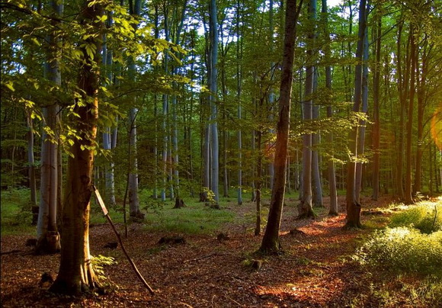

Slide 8
Тваринний світ Розточчя також радує різноманітністю видів: заєць-русак, лось, благородний олень, лисиця, вовк, кріт, горностай – в принципі, типові заповідні представники.
Під час міграцій на території заповідника залишаються на відпочинок чимало птахів. Серед них баклан, лелека. Мешканці місцевих лісів – це голуб, зяблик, горлиця, дрізд.

Slide 9
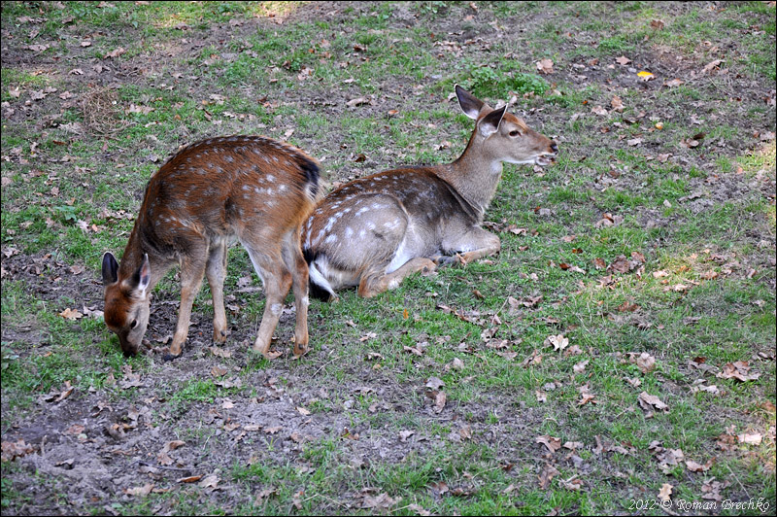

Slide 10
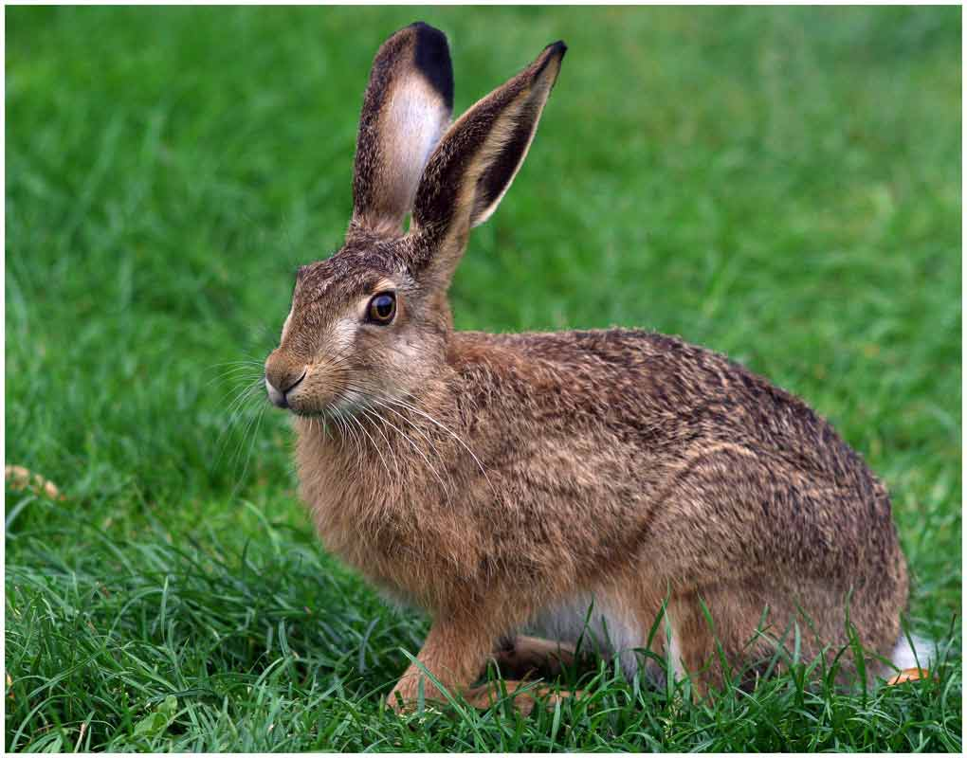

Slide 11
Природні умови
Сучасний рельєф Розточчя складається з горбистих пасом і горбів. Абсолютна висота окремих горбів становить 380—390 м, найбільша — 395 м (Середній Горб), відносна висота над дном долини — 60 м. Обриси пасом і горбів заокруглені. Найвищою відміткою заповідника є гора Гострий Горб (350 м).
Територія заповідника представлена трьома грядовими підвищеннями. По її межах протікають річки Верещиця та її притока Ставчанка, на яких розташований каскад штучних водоймищ (ставів), найбільшим з яких є Янівський ставплощею 207 га (біля смт Івано-Франкове).
Безпосередньо на території заповідника протікає нижній відтинок каналізованого русла р. Ставчанки, завдовжки 650—700 м, та обвідне русло Верещиці, завдовжки 3,4 км навколо північно-східного берега Янівського ставу.

Slide 12
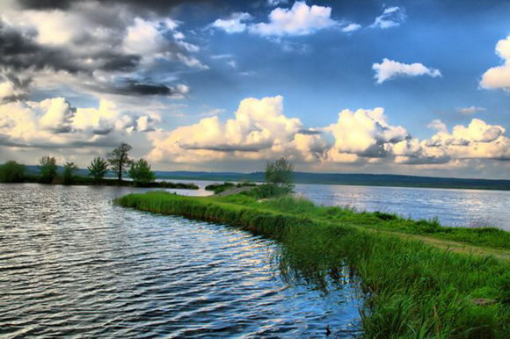

Slide 13
Підготувала
Учениця 8 класу
Арбора Ірина

